Slide 1
DOĞU AVRUPA

Slide 2
Doğu Avrupa, en yalın açıklamayla Avrupa kıtasının doğu kesimidir.
Doğu Avrupa terimi, Soğuk Savaş döneminde jeopolitik bir birliği ifade ediyor ve Baltık Denizi'nden Adriyatik Denizi'ne kadar uzanan bölgede bulunan ülkeleri kapsıyordu.
Sosyalist Avrupa veya Sovyet Bloku'nun batı kenarı olarak adlandırılan bu bölge, günümüzde artık bu anlamı taşımamaktadır.
Blokların dağılmasından sonra gelişen süreçte yaşananlar sonucunda bu eski yapı, yerini yeni oluşumlara bıraktı.

Slide 3
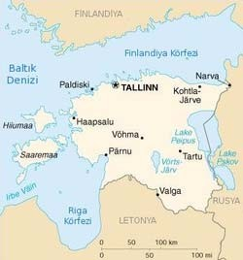
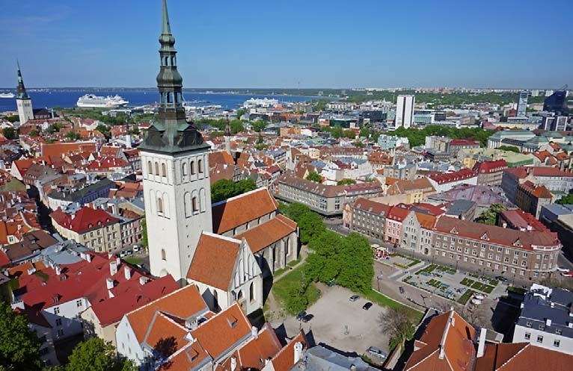
ESTONYA
Estonya Cumhuriyeti, Kuzey Avrupa'da bulunan bir Baltık devletidir. Batısında ve kuzeyinde Finlandiya Körfezi, doğusunda Rusya Federasyonu ve güneyinde ise Letonya Cumhuriyeti ile sınırları vardır. Başkenti Tallinn'dir. Nüfusu yaklaşık 2 milyondur. Çoğunluğu kireç taşı ile kaplı ülkenin %47'si ormanlardan oluşur. Estonya doğal kaynaklardan yoksun olan bir ülkedir. Estonya çoğunluğu çok küçük olan 1.400 göle sahiptir.

Slide 4
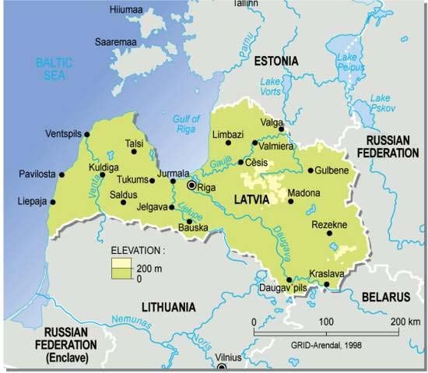
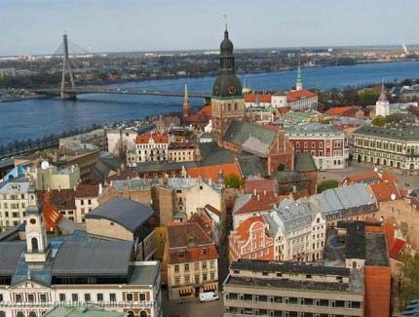
LETONYA
Letonya ya da resmî adıyla Letonya Cumhuriyetinin kara sınırlarını kuzeyde Estonya, güneyde Litvanya; doğuda ise Rusya Federasyonu ve Belarus ile paylaşmaktadır. Aynı zamanda Letonya, İsveç ile denizden sınırdaştır. Letonya'nın en büyük şehri ve başkenti Riga'dır. 1 Mayıs 2004'ten beri Avrupa Birliği üyesidir. Nüfusu yaklaşık 2,5 milyondur.

Slide 5
https://www.youtube.com/watch?v=MIp_udoTgiQ&ab_channel=neo

Slide 6
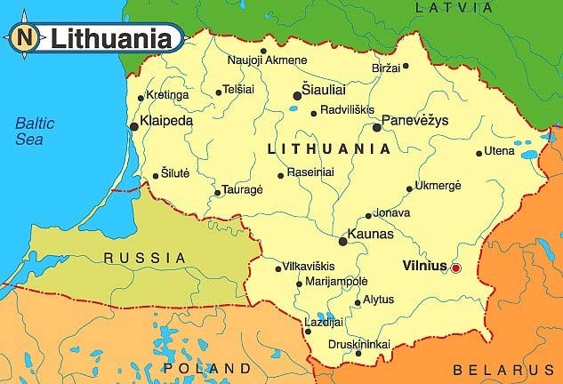
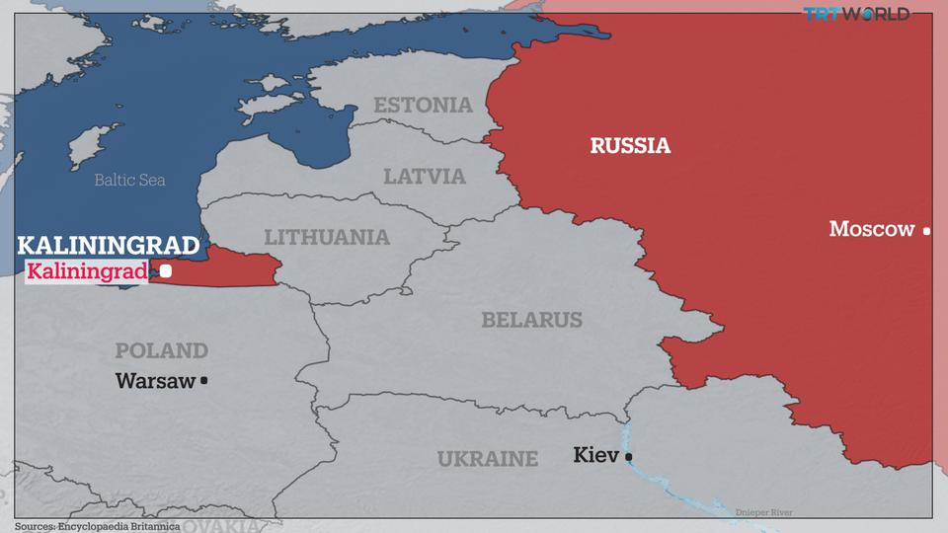
LİTVANYA
Litvanya resmi olarak Litvanya Cumhuriyetinde yerleşim daha çok Baltık Denizi boyunca yoğunlaşmıştır, kuzeyden Letonya, güneydoğudan Beyaz Rusya ve Polonya, batısındansa Rusya egemenliğindeki Kaliningrad ile sınır komşusudur. Deniz aşırı olaraksa; Baltık Denizi'nin karşısında bulunan İsveç'le komşudur. Ülkenin nüfusu yaklaşık üç buçuk milyondur. En büyük kenti ve başkenti Vilnius'tur.

Slide 7
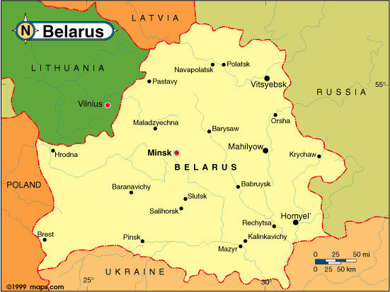
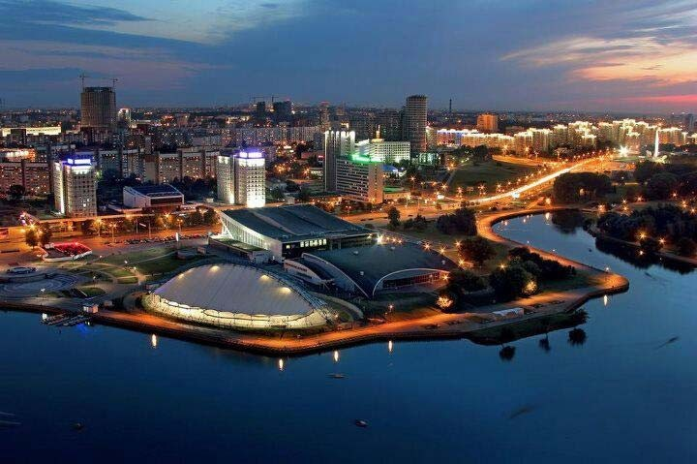
BELARUS
Beyaz Rusya, Belarus ya da resmî adıyla Belarus Cumhuriyeti eski bir SSCB ülkesidir. Kuzey Avrupa'da yer alır. Başkenti Minsk'dir. Komşuları batıda Polonya, kuzeybatıda Litvanya, kuzeyde Letonya, doğuda Rusya Federasyonu ve güneyde Ukrayna'dır.
Beyaz Rusya'nın denize kıyısı yoktur; toprakları gayet düz ve birçok geniş bataklık arazileri bulunmaktadır. 2005'te Birleşmiş Milletler tarafından yapılan bir tahmine göre, Beyaz Rusya'nın %40'ı ormandan ibarettir. Beyaz Rusya'da birçok nehir ve
11.000 adet göl bulunmaktadır.

Slide 8
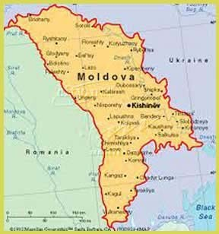
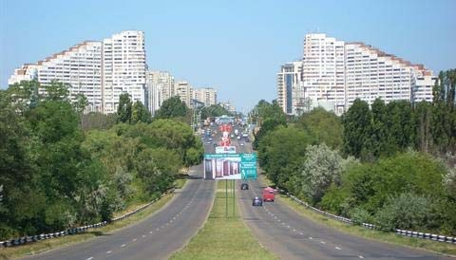
MOLDOVA
Moldova veya resmî adıyla Moldova Cumhuriyeti, Doğu Avrupa'da yer alan Ukrayna ile Romanya arasında kalan bir ülkedir. Başkenti Kişinev'dir. 1991 yılında SSCB'nin dağılmasının ardından bağımsızlığını kazanmıştır. İçinden Prut ve Dinyester nehirleri geçmektedir.
Moldova, Birleşmiş Milletler, Avrupa Konseyi, Dünya Ticaret Örgütü, Avrupa Güvenlik ve İşbirliği Teşkilatı, Bağımsız Devletler Topluluğu, Karadeniz Ekonomik İşbirliği ve diğer uluslararası organizasyonlara üyedir.

Slide 9
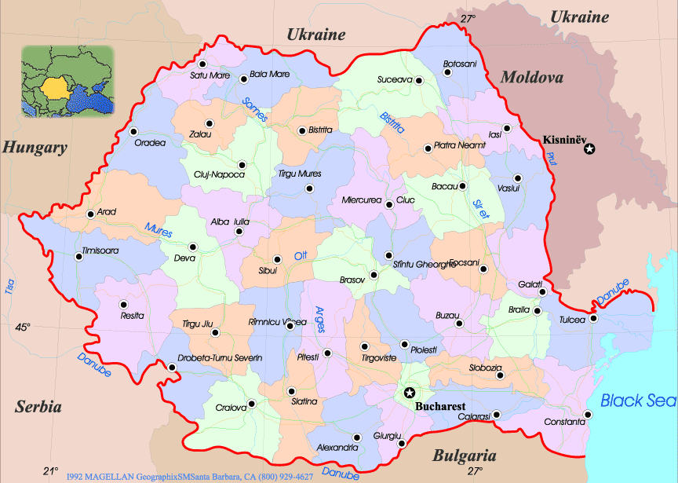
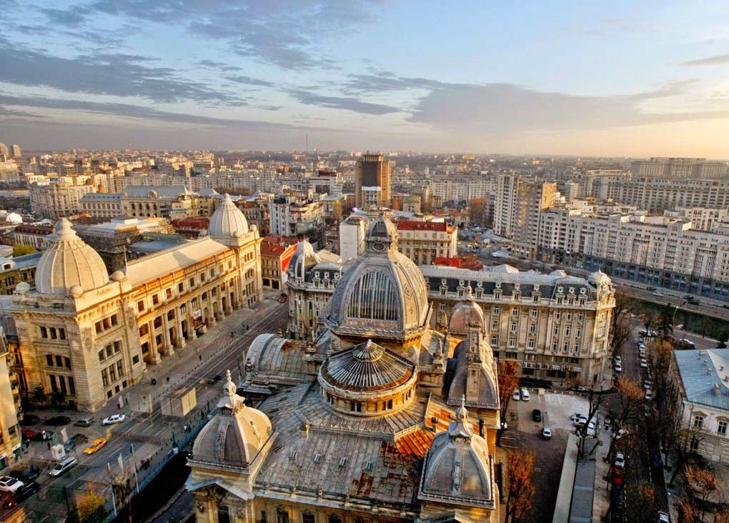
ROMANYA
Romanya veya resmî adıyla Romanya Cumhuriyeti, Orta Avrupa'nın güney doğusunda, Balkan Yarımadası'nın kuzeyinde bulunan bir ülkedir. Ülke kuzeyde ve kuzeydoğuda Ukrayna, kuzeydoğuda Moldova, kuzeybatıda Macaristan, güneybatıda Sırbistan, güneyde Bulgaristan ile komşudur. Ayrıca ülkenin doğuda Karadeniz'e kıyısı vardır.
Avrupa Birliği üyesi olan ülke birlik ülkeleri içinde 7. büyük yüz ölçümü, 9. büyük nüfusa sahiptir. Ülkenin Başkenti ve en büyük kenti konumundaki Bükreş, 2,2 milyon nüfusu ile Avrupa Birliği'nin en büyük 6. kentidir. Erdel bölgesinin büyük kentlerinden Sibiu, 2007 Avrupa Kültür Başkenti seçilmiştir.

Slide 10
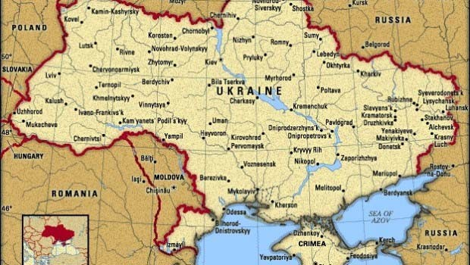
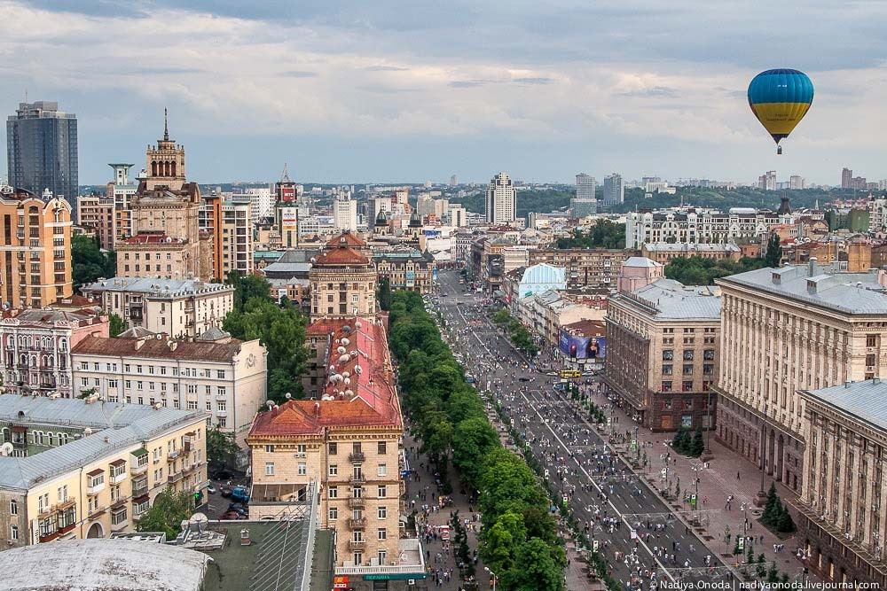
UKRAYNA
603.628 km2 yüz ölçümüyle tamamı Avrupa'da olan en geniş ülkedir. Doğusunda ve kuzeydoğusunda Rusya, kuzeybatısında Beyaz Rusya, batısında Polonya, Slovakya ve Macaristan, güneybatısında Romanya ve Moldova ile kara sınırı vardır. Ayrıca güneyde Karadeniz ve Azak Denizi'ne kıyısı bulunmaktadır.
Başkenti ve en büyük şehri Kiev'dir. Sovyet Sosyalist Cumhuriyetler Birliği'nin dağılmasından bu yana Ukrayna, yedek ve yarı askerî güçler de hesaba katıldığında Rusya'nınkinin ardından Avrupa'daki en büyük ikinci silahlı kuvvetlere sahiptir.

Slide 11
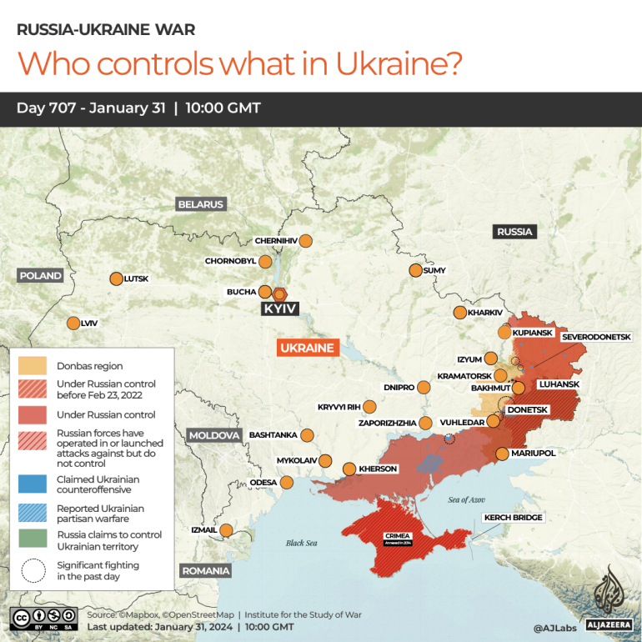

Slide 12
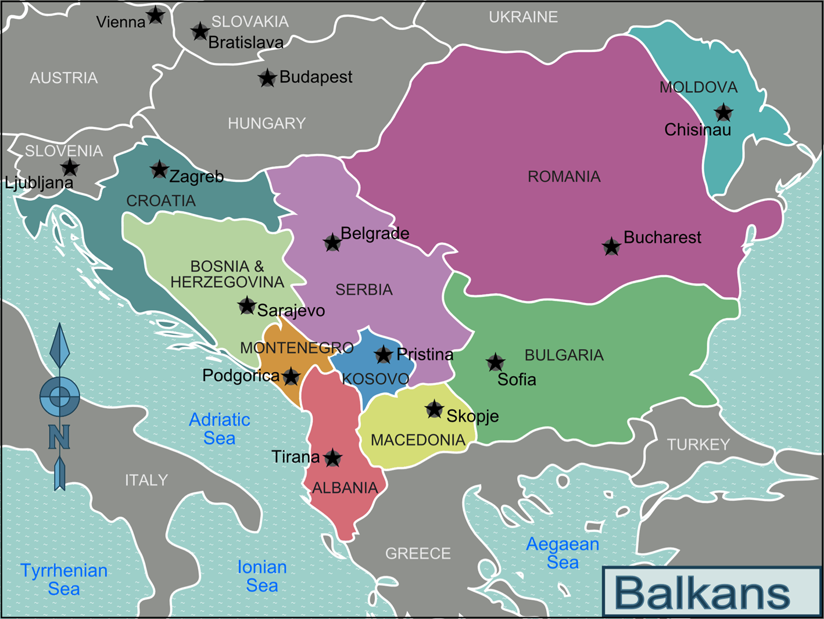
BALKANLAR
Balkanlar veya Balkan Yarımadası, Avrupa kıtasının güneydoğu kesiminde, İtalya Yarımadası'nın doğusu, Anadolu'nun batısı ve kuzeybatısında yer alan coğrafi ve kültürel bölgedir. Bölge için bazı yayınlarda Güneydoğu Avrupa terimi de kullanılır.

